Slide 1


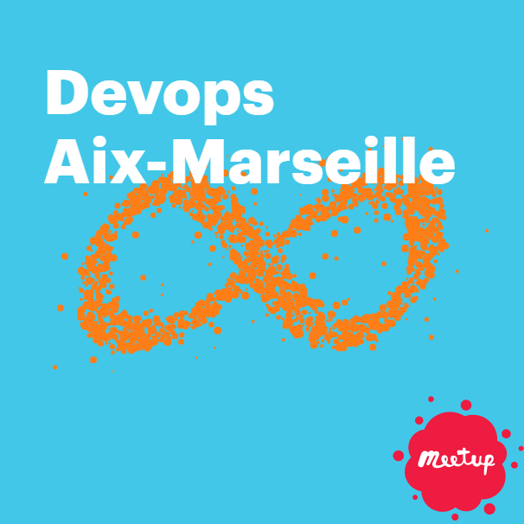
Workflow de CI/CD
pour les geeks avec
gitlab & k8s
Notes:
- Sondage du public en intro
- T-shirts à gagner (pollos hermanos & questions)

Slide 2

Mais c’est QUI ?
Lui ? Oui le gars qui parle …

Slide 3

Indépendant
Aix-Marseille
Expertise web & symfo (historique)
Accompagne des startups et + sur les WF #DevOps
Réales autour de Docker & Rancher/K8S/OC
Infogérance / Monitoring / Hosting

Slide 4
Préliminaires
Bizarrement pas de sous-titre

Slide 5

DISCLAIMER
Ceci est un meetup
Ce n’est pas
1 cours magistral
1 webinaire
1 présentation sur le cyclisme ☺
Nous finirons en retard
Les démos auront des problèmes (soyez patients)
Je / nous n’aurons pas toutes les réponses mais les questions sont plus que bienvenues !

Slide 6
Objectif
Montrer un workflow de CI/CD complet avec des technologies & process modernes
Se familiariser avec les bonnes pratiques de déploiement containers
Découvrir les bonnes idées et les limites de Gitlab Auto-Devops
Aller au-delà du mode de base
Répondre à vos questions …

Slide 7
Vocabulaire
CI : Continuous Intégration
CD : Continuous Deployment
Workflow : Ensemble de process et techniques assurant l’accomplissement d’une tâche
Gitlab : Produit OSS (version EE) incluant server GIT / CI-CD / autres
K8S : Kubernetes / Orchestrateur de containers (Docker ou pas d’ailleurs) by Google
Google Cloud : Service cloud public / privé de Google
GCE: Google Container Engine, service cloud k8s as a service (CaaS)
Cabot : Se dit d’un chien (ou pas) au caractère impétueux …

Slide 8

Contexte gitlab
Gitlab est un des produit les plus populaires pour gérer des « usines logicielles »
Belle vision long terme
Support EE
Développement rapide
Beaucoup d’intégrations
Full scope
Concurrents
Github
GOCD
Jenkins
TravisCI

Slide 9
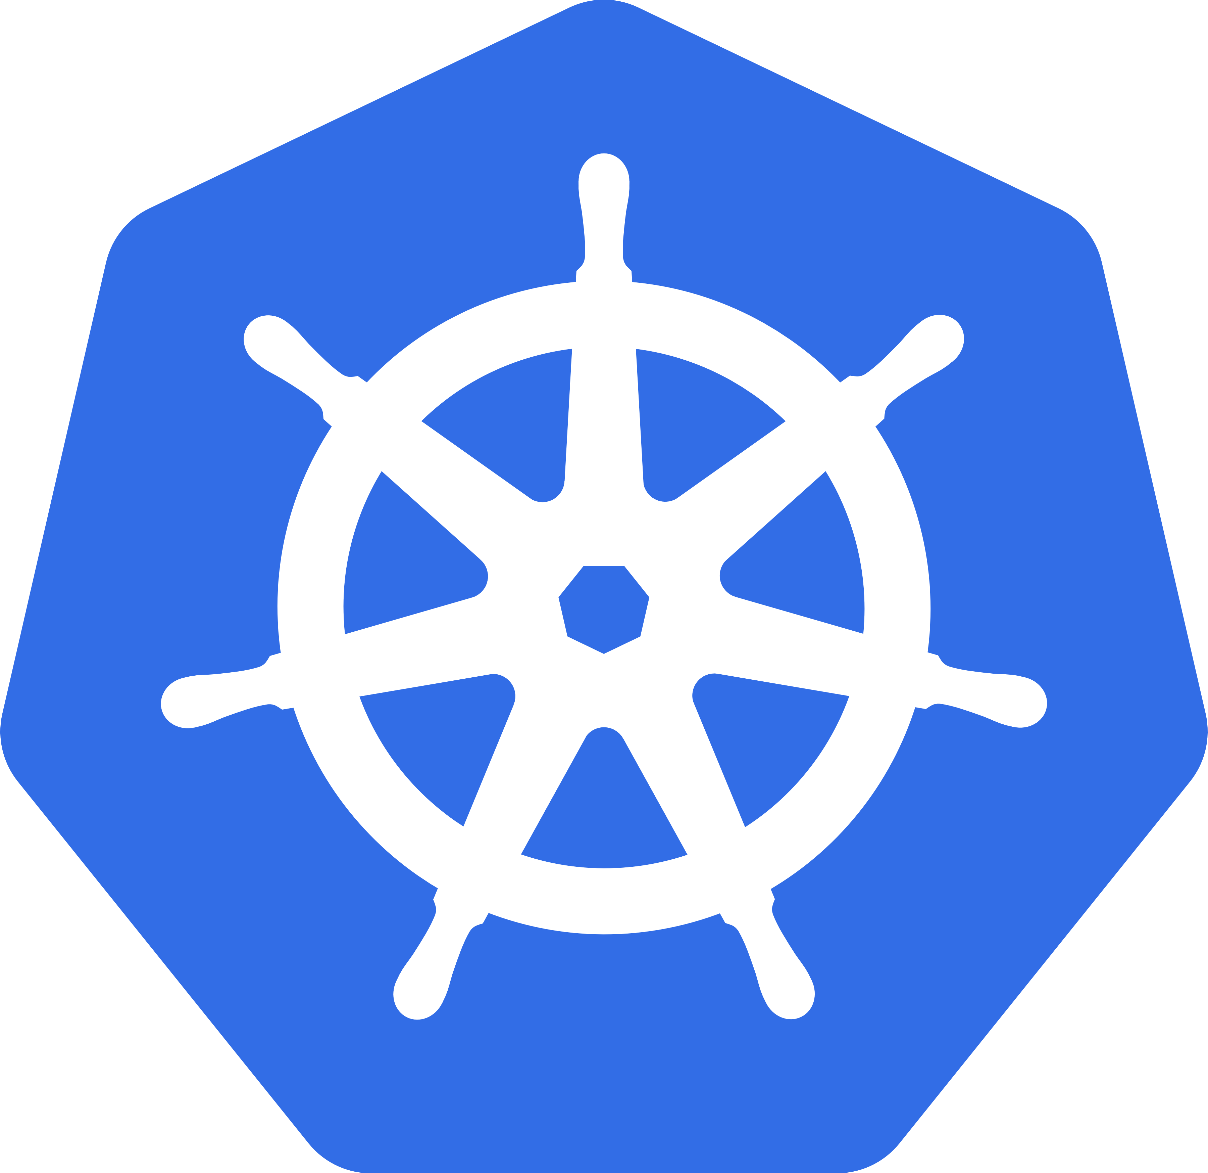
Contexte kubernetes
K8S à gagné la guerre des orchestrateurs
Production Ready
Convergence
Openshift
Rancher
Docker
Autres …

Slide 10

Contexte Google Cloud
GCP propose une offre cluster managé kubernetes
Très simple d’usage
300 € gratuits à l’ouverture d’un compte
https://cloud.google.com/pricing/free?hl=fr

Slide 11
VIE d’une application
12-factors proof

Slide 12
Workflow moderne
Notes:
Need image build / ship / run

Slide 13
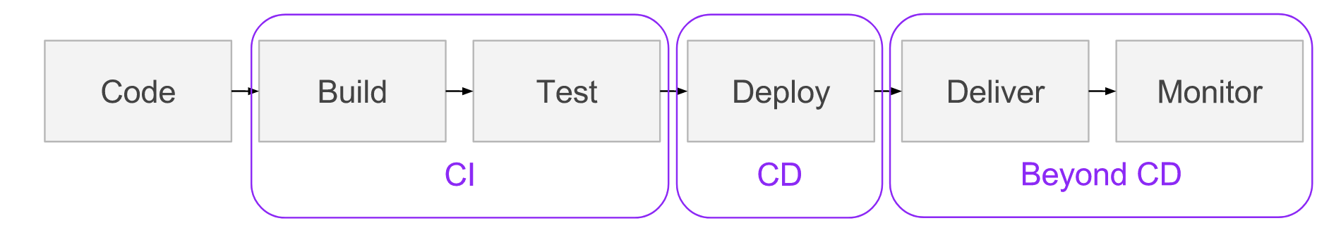

Slide 14
CODE
GIT
MR
PR
Collaboration
Diff
Notes:
Meilleur titre ?

Slide 15
BUILD / TESTS
Build
Syntax Check
Tests Unitaires
Qualité du code
Tests de charge
Notes:
Rechercher des infos sur codeclimate et sur heroku buildpacks

Slide 16
Deploy
Plus complexe que cela
Review Apps
Environments
Review
Staging
Canary
Production
S’interface très bien avec Gitlab (Openshift / Rancher / Swarm etc…)

Slide 17
En FAIT … c’est le bobo …

Slide 18
AUTODEVOPS
I’ve got the power !

Slide 19
AUTO-DEVOPS : Concepts
Template de CI/CD implicite depuis la version 10.0
Collection d’outils externes et librairie de best-practices CI/CD
Extensible
Personnalisable
Simple
➔ Gain de temps / Argent / compétences
Notes:
Verifier la version précise

Slide 20




AUTO-DEVOPS : Dans le détail
Basé sur K8S et GCE
BUILD
TESTS CODE
DEPLOY
MONITORING
HEROKUISH BP
HELM / TILLER
PROMETHEUS
CODECLIMATE
GITLAB
GCE

Slide 21
AUTO-DEVOPS : Bénéfices
Capitaliser sur des bests practices définies / recensées par d’autres
Démarrage rapide
Standardisation
Une très bonne base … personnalisable si besoin

Slide 22
Démo
LET’S GOOOOO ! Ah non attends …

Slide 23
Marre des slides ???
Une démo réussie = 3 choses
Un plan (mouais …)
Un dieu (celui de la démo)
Une app swag !

Slide 24


CECI n’est pas UN CHIEN …
KAAMELOT
TELEGRAM BOT
KAABOT
Notes:
Photo de chien marrant + transition

Slide 25

MAIS POURQUOI ???
Because MUCH FUN !
Pour capter l’attention
Simple à tester
Technos parlantes
Développements rapides
Kaamelot c’est drôle
Telegram c’est très bien (et très russe ☺)
https://t.me/KaamelotBot
@KaamelotBot

Slide 26
The geeky details
TG API
Golang
Telegram Bot Api
http
Prometheus
Redis
Stockage des datas
Docker
Helm
Kaabot
Redis

Slide 27
OK ! On fait quoi ?
Setup cluster GCE (#DevOps style)
Intégration avec gitlab
Pipeline → Review App
Pipeline → Production
Personnalisation → staging / canary enabled + mode manuel pour la production
Graphs de performances

Slide 29
Under the HOOD
Fous ta cagoule !

Slide 30
Steps
Auto Build
Docker build ou Herokuish build
Auto Test
Herokuish
SAST (Ruby oriented)
Auto Code Quality
CodeClimate
Auto Review Apps
Helm
Auto Deploy
Helm
Auto Monitoring
Prometheus

Slide 31
Bonnes pratiques CODE
Suivre les « codding habits » de votre langage préféré
Dans ce cas Golang
Vendoring avec GB (quelques soucis avec l’autodetection du buildpack)
Ecrire des tests ^^
Possibilité de créer son propre Buildpack

Slide 32
BONNES PRATIQUES CONTAINERS
Healthchecks (si possible fonctionnel)
Indépendance par rapport aux autres container → Fallbacks
Dockerfile à la racine du projet
Docker-compose
Déploiements via minikube pour tests
Helm chart nécessaire si pas Ruby On Rails standard

Slide 33
Bonnes pratiques DEVOPS
Produire des metrics via les libs promotheus et exposer en http
http://localhost:9102/metrics
Exposez des metrics parlantes et fonctionnelles avec le max de détails
Les graphs sont gratuits ensuite !
Route53 ou DNS sans « latences »

Slide 34
GITLAB
Utilisez la registry gitlab pour push
Staging / canary
Utilisez les variables pour controller:
AUTO_DEVOPS_DOMAIN
CANARY_PRODUCTION_REPLICAS
$ENV_REPLICAS

Slide 35
Références
https://docs.gitlab.com/ee/topics/autodevops/
https://devcenter.heroku.com/articles/buildpacks & https://github.com/gliderlabs/herokuish
https://docs.helm.sh/
https://prometheus.io/docs/introduction/overview/
https://gitlab.com/gitlab-org/gitlab-ci-yml/blob/master/Auto-DevOps.gitlab-ci.yml
https://gitlab.com/charts/charts.gitlab.io/tree/master/charts/auto-deploy-app

Slide 36
Conclusions
Puissant et rapide à mettre en œuvre
Donne tout de suite de « bonnes habitudes »
Besoin de personnalisation (en partie couvert)
On finit toujours par dupliquer le .gitlab-ci.yml
Mais au moins ca donne une bonne base !
Quelques soucis
Les secrets
Le pull des images depuis la registry intégrée
Les runners gitlab auto-hebergés

Slide 37
